Slide 1
HỆ THỐNG THÔNG TIN QUẢN LÝ
Chương 6
Data Warehouses

Slide 2
Mục tiêu
Sau khi học xong bài này sinh viên có thể:
  Hiểu rõ khái niệm kho dữ liệu (Data Warehouse) và các đặc trưng của mô hình kho dữ liệu
  Biết được các mô hình tích hợp dữ liệu đa chiều
  Nắm được kiến trúc kho dữ liệu
  Nắm được các phương pháp phân tích, khai phá trên kho dữ liệu

Slide 3
Tham khảo
Paulraj Ponniah, Data Warehousing, 2001
W. H. Inmon, Building the Data Warehouse (Third Edition), 2002

Slide 4
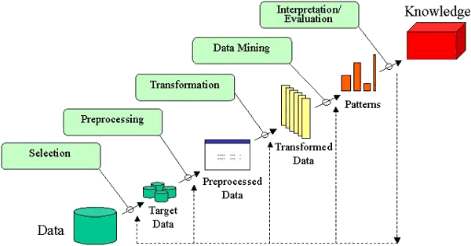

Slide 5
Nội dung
Khái niệm kho dữ liệu
Mô hình dữ liệu đa chiều
Kiến trúc kho dữ liệu

Slide 6
Khái niệm kho dữ liệu
Kho dữ liệu (Data Warehouse) được định nghĩa là:
  CSDL hỗ trợ quyết định được duy trì tách biệt với CSDL tác nghiệp của tổ chức.
  Hỗ trợ xử lý thông tin nhờ cung cấp một dữ liệu hợp nhất để phân tích.
“KDL là một tập hợp dữ liệu hướng chủ đề, tích hợp, có tính thời gian và không thay đổi để hỗ trợ quá trình tạo quyết định quản trị.”
Bốn “đặc trưng”: hướng chủ đề, tích hợp, có tính thời gian và không thay đổi

Slide 7
Kho dữ liệu: khái niệm
Kho dữ liệu:
  Cung cấp một khung nhìn tích hợp và tổng thể về doanh nghiệp
  Tạo sự sẵn có thông tin hiện tại và lịch sử của doanh nghiệp để thuận lợi ra quyết định
  Tạo khả năng giao dịch hỗ trợ quyết định mà không cản trở hệ thống tác nghiệp
  Cung cấp tính nhất quán thông tin doanh nghiệp

Slide 8
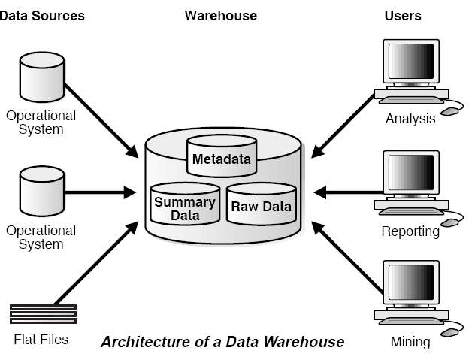
Kiến trúc kho dữ liệu

Slide 9
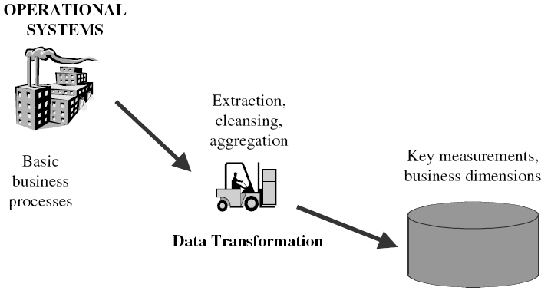
Tạo kho dữ liệu – Data warehousing
Quá trình xây dựng và sử dụng KDL

Slide 10
KDL — đặc trưng hướng chủ đề
Được tổ chức xung quanh các chủ đề chính, chẳng hạn như khách hàng, sản phẩm, bán hàng.
Tập trung vào xây dựng mô hình và phân tích dữ liệu để tạo quyết định
Cung cấp một khung nhìn đơn giản và ngắn gọn về các đề tài thuộc chủ đề cụ thể trong quá trình ra quyết định.

Slide 11
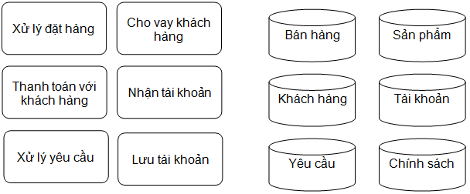
Ứng dụng tác nghiệp chủ đề KDL
KDL — đặc trưng hướng chủ đề

Slide 12
KDL - đặc trưng tích hợp
KDL đươc xây dựng từ việc tích hợp các nguồn dữ liệu phức, không đồng nhất
  CSDL quan hệ, CSDL file phẳng (flat files: mã hóa CSDL sang dạng đặc biệt như .txt hoặc .ini), các mẩu tin giao dịch trực tuyến
Sử dụng các kỹ thuật làm sạch dữ liệu và tích hợp dữ liệu.
  Đảm bảo tính nhất quán quy ước đặt tên, cấu trúc mã hóa, đo lường thuộc tính, … giữa các nguồn dữ liệu khác nhau
    VD, giá khách sạn: tiền tệ, thuế, bao gói ăn sáng…
  Dữ liệu chuyển tới KDL thì nó được chuyển đổi.

Slide 13
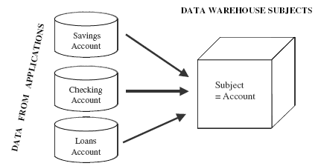
KDL - đặc trưng tích hợp

Slide 14
KDL - đặc trưng thời gian
Chiều thời gian đối với KDL là đáng kể dài hơn so với hệ thống CSDL tác nghiệp.
  CSDL tác nghiệp: dữ liệu giá trị hiện thời.
  Dữ liệu KDL: cung cấp thông tin theo “quan điểm” lịch sử (chẳng hạn, 5-10 năm quá khứ)
Mọi cấu trúc cốt lõi trong KDL
  Chứa yếu tố thời gian
  Nhưng cốt lõi của dữ liệu tác nghiệp có thể chứa hoặc không chứa “yếu tố thời gian”.

Slide 15
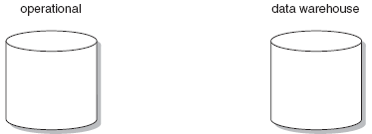
KDL - đặc trưng thời gian
Chiều thời gian hiện thời tới 60-90 ngày
Cập nhật hồ sơ
Cấu trúc chính chứa/không chứa yếu tố thời gian
Chiều thời gian 5=10 năm
Cấu trúc chính chứa yếu tố thời gian

Slide 16
KDL - đặc trưng không thay đổi
Lưu trữ vật lý riêng biệt các dữ liệu được chuyển từ môi trường tác nghiệp sang.
Cập nhật tác nghiệp dữ liệu không xuất hiện trong môi trường KDL.
  Không có xử lý giao dịch, phục hồi và cơ chế điều khiển đồng thời.
  Chí có hai thao tác truy nhập dữ liệu:
    Nạp dữ liệu và truy cập dữ liệu. Dữ liệu nguồn không biến đổi trong KDL.

Slide 17
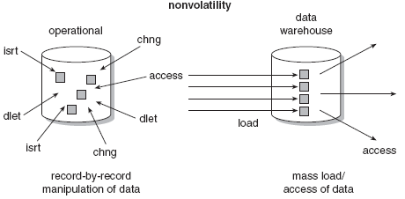
KDL - đặc trưng không thay đổi

Slide 18
KDL và Hệ QTCSDL tác nghiệp
OLTP (xử lý giao dịch trực tuyến / on-line transaction processing)
  Bài toán chính của Hệ QT CSDL quan hệ truyền thống
  Tác nghiệp hàng ngày: thu mua, lưu kho, ngân hàng, sản xuất, tiền lương, đăng ký, kế toán, vv
OLAP (xử lý phân tích trực tuyến/ on-line analytical processing)
  Bài toán chính của hệ thống KDL
  Phân tích dữ liệu và tạo quyết định
Đặc trưng phân biệt (OLTP <> OLAP):
  Định hướng người dùng và hệ thống: khách hàng <>thị trường
  Nội dung dữ liệu: hiện thời, cụ thể <> lịch sử, hợp nhất
  Thiết kế CSDL: ER + ứng dụng <> hình sao + chủ đề
  Khung nhìn: hiện thời, cục bộ <> tiến hóa, tích hợp
  Mẫu truy cập: truy nhập <> chỉ đọc với câu hỏi phức

Slide 19
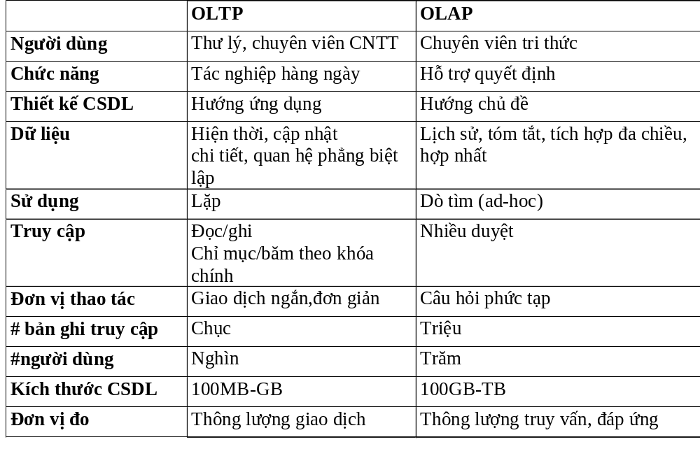
OLTP <> OLAP

Slide 20
Kho dữ liệu riêng biệt
Hiệu năng cao cho cả hai hệ thống
  DBMS— phân bổ cho OLTP: phương pháp truy cập, lập chỉ mục, điều khiển đồng thời, khôi phục
  Warehouse—phân bổ cho OLAP: truy vấn OLAP phức, khung nhìn đa chiều, hợp nhất
Chức năng khác nhau và dữ liệu khác nhau:
  Thiếu dữ liệu: Hỗ trợ quyết định cần dữ liệu lịch sử mà CSDL tác nghiệp thường không duy trì
  Hợp nhất dữ liệu: Hỗ trợ quyết định đòi hỏi hợp nhất (tổng hợp, tóm tắt) của dữ liệu từ các nguồn không đồng nhất
  Chất lượng dữ liệu: nguồn khác nhau sử dụng trình diễn, mã hóa và khuôn dạng dữ liệu không nhất quán (cần phải hòa hợp)

Slide 21
Khái niệm kho dữ liệu
Mô hình dữ liệu đa chiều
Kiến trúc kho dữ liệu

Slide 22
Mô hình khái niệm của KDL
Mô hình KDL: chiều và giá trị đo
  Sơ đồ hình sao (star schema): Một bảng sự kiện ở trung tâm được kết nối với một tập các bảng chiều
  Sơ đồ bông tuyết (Snowflake schema): Một mở rộng của sơ đồ hình sao trong đó một vài cấu trúc chiều được chuẩn hóa thành một tập các bảng chiều nhỏ hơn, hình thức tương tự như bông tuyết.
  Sơ đồ chòm sao sự kiện (Fact constellations schema): Bảng sự kiện phức chia sẻ các bảng chiều, tạo khung nhìn một tập các “ngôi sao”, nên còn được gọi sơ đồ ngân hà (galaxy schema) hoặc chòm sao sự kiện

Slide 23
Ví dụ về sơ đồ hình sao
time
time_key
day
day_of_the_week
month
quarter
year
item
item_key
item_name
brand
type
supplier_type
Sales Fact Table
time_key
item_key
branch_key
branch
location
location_key
branch_key
branch_name
branch_type
location_key
street
city
state_or_province
country
units_sold
dollars_sold
avg_sales
Measures

Slide 24
Ví dụ về sơ đồ bông tuyết
time
item
time_key
day
day_of_the_week
month
quarter
year
item_key
item_name
brand
type
supplier_key
supplier
Sales Fact Table
supplier_key
supplier_type
time_key
item_key
branch_key
branch
location
location_key
location_key
street
city_key
branch_key
branch_name
branch_type
units_sold
dollars_sold
city
city_key
city
state_or_province
country
avg_sales
Measures

Slide 25
Example of Fact Constellation
time
time_key
day
day_of_the_week
month
quarter
year
item
Shipping Fact Table
item_key
item_name
brand
type
supplier_type
Sales Fact Table
time_key
time_key
item_key
shipper_key
item_key
branch_key
from_location
branch
location_key
location
to_location
branch_key
branch_name
branch_type
units_sold
location_key
street
city
province_or_state
country
dollars_cost
dollars_sold
units_shipped
avg_sales
shipper
Measures
shipper_key
shipper_name
location_key
shipper_type

Slide 26
Giá trị đo: Ba loại
Phân biệt: Nếu kết quả nhận được từ áp dụng hàm tới n giá trị kết hợp giống như kết quả nhận được bởi áp dụng chính hàm đó trên mọi giá trị không phân hoạch.
    Chẳng hạn, count(), sum(), min(), max().
Đại số (algebraic): nếu nó được tính toán bởi một hàm đại số với M đối số (M là một số nguyên hữu hạn), mỗi đối số thu được bởi một hàm tích hợp phân bố.
    Chẳng hạn, avg(), min_N(), standard_deviation().
Lập luận (holistic): Nếu cần tới một hằng số hạn chế theo kích thước lưu trữ để mô tả một tập hợp con.
    Chẳng hạn, median(), mode(), rank().

Slide 27
Dữ liệu đa chiều
Khối lượng bán hàng là một hàm của sản phẩm, tháng, và quận
Các chiều: SP, Địa danh, Thời gian
Các đường tóm tắt phân cấp
Region
Industry Region Year
Category Country Quarter
Product City Month Week
Office Day
Product
Month
Kho dữ liệu và khai phá dữ liệu

Slide 28

Một khối dữ liệu ví dụ
Date
Total annual sales
of TV in U.S.A.
1Qtr
2Qtr
3Qtr
4Qtr
sum
Product
TV
PC
U.S.A
VCR
sum
Canada
Country
Mexico
sum
All, All, All

Slide 29
Sử dụng kho dữ liệu
Ba kiểu ứng dụng KDL
  Xử lý thông tin (Information processing)
    Hỗ trợ truy vấn, phân tích thống kê cơ bản, và lập báo cáo sử dụng xuyên âm, bảng, sơ đồ cột và đồ thị
  Xử lý phân tích
    Phân tích đa chiều dữ liệu trong kho dữ liệu
    Hỗ trợ thao tác OLAP cơ bản, cuộn lên, khoan xuống, xoay
  Khai phá dữ liệu
    Phát hiện tri thức từ mẫu ẩn
    Hỗ trợ mô hình phân tích kết hợp, xây dựng, thi hành phân lớp và dự báo, và trình diễn kết quả khai phá bằng tiện ích trực quan hóa.

Slide 30
Khái niệm kho dữ liệu
Mô hình dữ liệu đa chiều
Kiến trúc kho dữ liệu

Slide 31
Thiết kế KDL: Một khung phân tích kinh doanh
4 khung nhìn đối với thiết kế một KDL
  Khung trên-xuống (Top-down view)
    Cho phép lựa chọn thông tin liên quan cần thiết cho KDL
  Khung nguồn DL (Data source view)
    Trình bày thông tin được nắm giữ, lưu trữ và quản lý bới hệ thống tác nghiệp
  Khung KDL (Data warehouse view)
    Chứa các bảng sự kiện và các bảng chiều
  Khung truy vấn kinh doanh (Business query view)
    Thấy phối cảnh của dữ liệu trong kho từ khung nhìn của người sử dụng

Slide 32
Quá trình thiết kế KDL
Tiếp cận Top-down, bottom-up hoặc kết hợp cả hai
  Top-down: Khởi đầu với thiết kế và lên kế hoạch khái quát (hoàn thành)
  Bottom-up: Khởi đầu từ kinh nghiệm và mẫu (nhanh)
Theo quan điểm của kỹ nghệ phần mềm
  Thác nước (Waterfall): Phân tích cấu trúc và hệ thống tại mỗi bước trước khi tiến hành bước tiếp theo
  Xoắn ốc (Spiral): Phát sinh nhanh hệ thống chức năng tăng trưởng, chu kỳ ngắn và nhanh
Quá trình thiết kế KDL điển hình
  Chọn quá trình kinh doanh để mô hình hóa, như đặt hàng, gửi đơn hàng, …
  Chọn dữ liệu của quá trình kinh doanh
  Chọn các chiều sẽ áp dụng tới mỗi bản ghi bảng sự kiện
  Chọn độ đo mỗi bản ghi bảng sự kiện

Slide 33
Kiến trúc đa tầng
Monitor
&
Integrator
OLAP Server
other
sources
Metadata
Analysis
Query
Reports
Data mining
Operational
DBs
Extract
Transform
Load
Refresh
Data
Warehouse
Serve
Data Marts
Data Sources
Data Storage
OLAP Engine
Front-End Tools

Slide 34
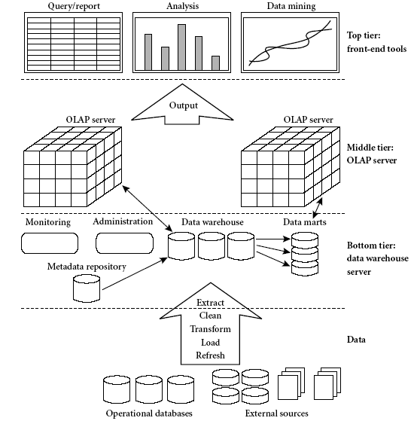
Kiến trúc ba tầng

Slide 35
Ba mô hình KDL
Kho doanh nghiệp (Enterprise warehouse)
  Tập hợp tất cả các thông tin về các chủ đề trải trên toàn bộ doanh nghiệp
KDL chuyên đề (Data Mart)
  Một tập con dữ liệu toàn doanh nghiệp có giá trị đối với một nhóm người dùng chuyên biệt. Phạm vi của KDL chuyên đề được giới hạn trong các nhóm chuyên biệt, được chọn lọc, ví dụ như KDL chuyên đề tiếp thị.
    KDL chuyên đề Độc lập <> Phụ thuộc (trực tiếp từ KDL)
Kho ảo (Virtual warehouse)
  Một tập khung nhìn trên CSDL tác nghiệp

Slide 36
Mô hình dữ liệu đa chiều
Khuynh hướng suy nghĩ của người quản lý kinh doanh: “nhiều chiều” (multidimensionally). Ví dụ, khuynh hướng mô tả những gì mà công ty làm:
  “Chúng tôi kinh doanh các sản phẩm trong nhiều thị trường khác nhau, và chúng tôi đánh giá hiệu quả thực hiện của chúng tôi qua thời gian”.
Người thiết kế DWH thường lắng nghe cẩn thận và thêm vào các nhấn mạnh đặc biệt:
  “Chúng tôi kinh doanh các sản phẩm trong nhiều thị trường khác nhau, và chúng tôi đánh giá hiệu quả thực hiện của chúng tôi qua thời gian”.

Slide 37
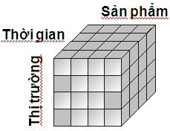
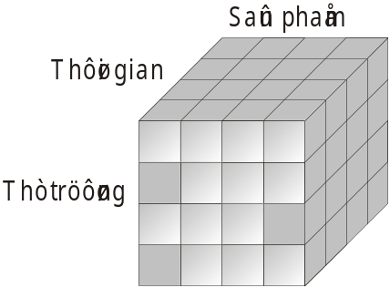
Mô hình dữ liệu đa chiều (2)
Mô phỏng các chiều trong kinh doanh
Trực giác: việc kinh doanh như một khối (cube) dữ liệu:
  Mỗi nhãn trên mỗi cạnh của khối.
  Điểm trong khối là các giao điểm của các cạnh.
Với mô tả kinh doanh ở trên
  Cạnh là Sản phẩm, Thị trường, và Thời gian.
  “hiểu” và “tưởng tượng” rằng: điểm trong khối là các độ đo hiệu quả kinh doanh, kết hợp các giá trị Sản phẩm, Thị trường và Thời gian.

Slide 38
XỬ LÝ PHÂN TÍCH TRỰC TUYẾN
Hệ thống OLAP (On_Line Analysis Processing - Xử lý phân tích trực tuyến)
  HT quản lý cho phép phân tích dữ liệu:
    Cắt lát (slice) dữ liệu theo nhiều cạnh khác nhau,
    Khoan xuống (drill down) mức chi tiết hơn
    Cuộn lên (roll up) mức tổng hợp hơn.
  Bản chất cốt lõi của OLAP
    dữ liệu được lấy ra từ KDL hoặc từ Datamart (kho dữ liệu chủ đề)
    dữ liệu được chuyển thành mô hình đa chiều
    dữ liệu được lưu trữ trong một kho dữ liệu đa chiều.

Slide 39
XỬ LÝ PHÂN TÍCH TRỰC TUYẾN
Đối tượng chính của OLAP là khối (cube): một sự biểu diễn đa chiều của dữ liệu chi tiết và tổng thể.
  Nhắc lại: Khối bao gồm một bảng sự kiện (Fact), một/nhiều bảng chiều (Dimensions), các đơn vị đo (Measures) và các phân hoạch (Partitions).
Khối (Cube) : Khối là phần tử chính trong xử lý phân tích trực tuyến, là tập con (subset) dữ liệu từ kho dữ liệu, được tổ chức và tổng hợp trong các cấu trúc đa chiều
Chiều (Dimension): Chiều là cách mô tả chủng loại, theo đó các dữ liệu số trong khối được phân bố để phân tích.
Đơn vị đo lường (Measures): Đơn vị đo của khối là cột trong bảng Fact. Các đơn vị đo xác định những giá trị số từ bảng Fact, được tổng hợp phân tích như định giá, trị giá, hoặc số lượng bán.
Các phân hoạch (Partitions) : Tất cả các khối đều có tối thiểu một phân hoạch để chứa dữ liệu của nó; một phân hoạch đơn được tự động tạo ra khi khối được định nghĩa.

